Slide 1
题目三 无人设备电池健康评估与剩余寿命预测
基于 NASA 四块锂电池的容量退化分析与预测
组号：待填 组长：待填
组员：待填 汇报日期：2026.10.31

Slide 2
汇报内容
四项基本任务的完成情况：
① 退化曲线可视化与个体差异识别
② 特征提取、两种模型构建与比较
③ 提前预警与寿命外推场景下的不确定性与风险
④ 使用、维护与更换策略的建议
最后给出成员分工、复现方式与仓库链接。
题目三 无人设备电池健康评估与剩余寿命预测 2026.10.31
2

Slide 3
数据与清洗
· 数据：NASA 四块锂电池放电循环记录，共 636 行，字段为编号、循环次数、容量（Ah）、温度（℃）。
· 规模：B0005、B0006、B0007 各 168 次循环，B0018 仅 132 次；温度恒为 24℃。
· 参考口径：数据不含厂家额定容量，一律以「首循环容量」为参考，不称为真实 SOH。
· 清洗检查：列名与顺序、缺失 0、完全重复 0、同电池同循环冲突 0、容量为正、循环从 1 连续。
· 缺失一律不填补；填 0 等于伪造观测值。
· 保留局部回升（B0005 22 次、B0006 18 次、B0007 34 次、B0018 21 次），不据此解释原因。
· 统计跳变：相邻变化量的 IQR 规则标记待核查 58 条、极端 30 条，阈值只用前 60% 数据估计；
限幅版仅作对照，模型继续使用原值保留版。
题目三 无人设备电池健康评估与剩余寿命预测 2026.10.31
3

Slide 4
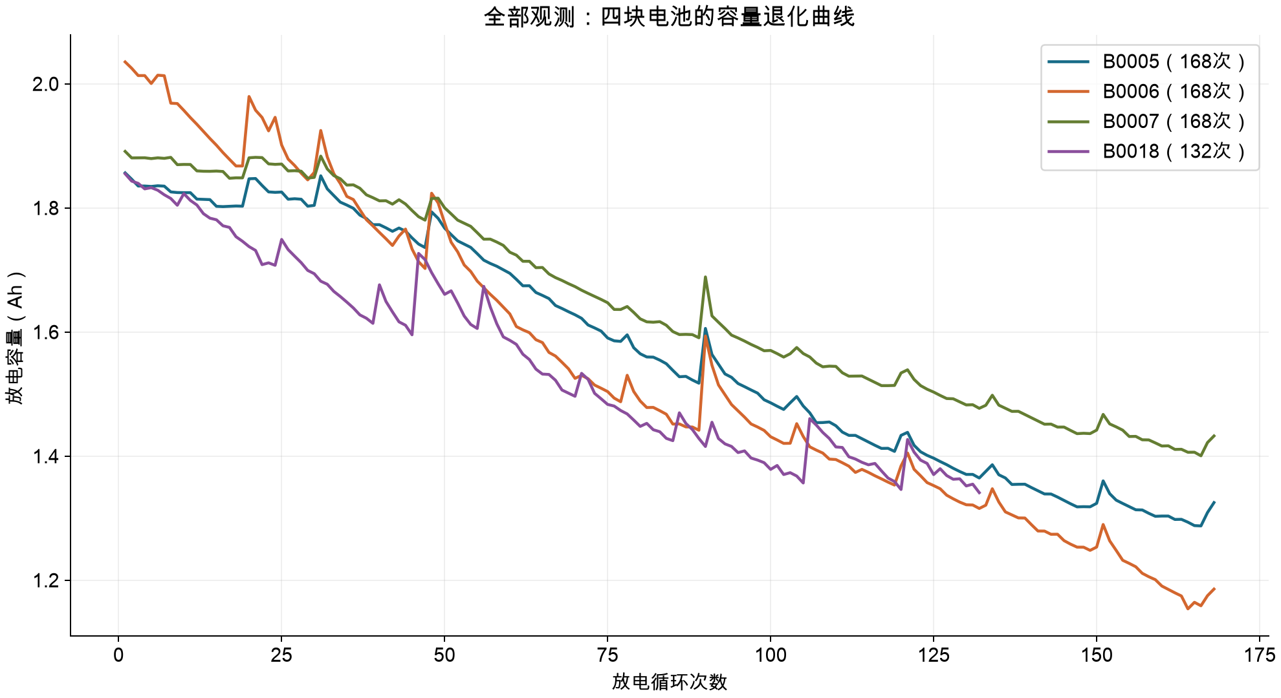
可视化：容量退化与个体差异
四块电池的容量—循环曲线，全部观测值。
B0006 下降最快，B0007 最慢。
B0018 只观测到 132 次，
线条自然结束，不补齐、不插值。
数据：NASA 四块锂电池放电循环记录，共 636 行；纵轴为实测容量（Ah）。
题目三 无人设备电池健康评估与剩余寿命预测 2026.10.31
4

Slide 5
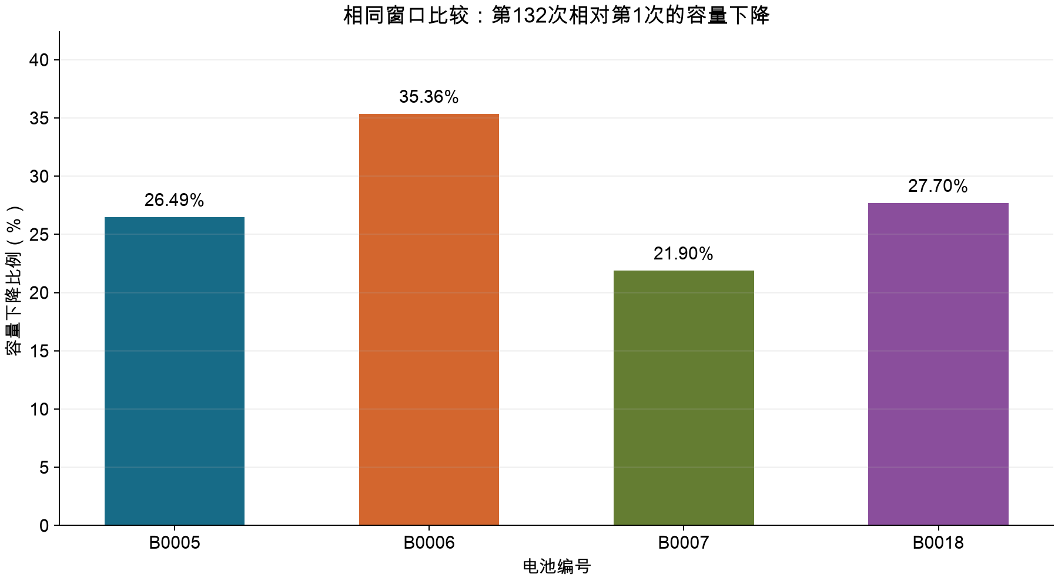
统一窗口后的差异量化
共同窗口取所有电池都有的前 132 次，
保证比较公平。
同样经历 131 个循环间隔：
B0006 容量损失 35.36%，最多；
B0007 损失 21.90%，最少。
最多与最少相差 13.5 个百分点。
同一横坐标下的容量损失与平均每循环损失量，差异主要来自电池个体本身。
题目三 无人设备电池健康评估与剩余寿命预测 2026.10.31
5

Slide 6
特征与时间划分
· 任务：预测第 t 次循环容量时，只允许使用第 t 次之前已经测到的容量。
· 特征：上一次容量 lag1、前 5 次均值 mean5、前 5 次最小二乘斜率 slope5、循环序号 cycle。
· 防泄漏：先 shift(1) 再 rolling(5)，滚动窗口绝不越过当前预测目标。
· 时间划分：每块电池按时间顺序 60% 训练、20% 验证、20% 测试，不打乱顺序。
· 例：B0005 训练第 6–100 次、验证 101–134 次、测试 135–168 次。
· 丢弃每块电池前 5 条没有完整历史窗口的记录，共 616 条样本、129 个测试目标。
· 测试前在训练加验证段重新拟合，测试估计器固定不动。
题目三 无人设备电池健康评估与剩余寿命预测 2026.10.31
6

Slide 7
三种方法
· 容量保持基线：把上一次实测容量直接当作预测值；它不训练任何参数，是必须跨过的下限。
· 普通最小二乘回归：四个相同输入的线性模型，无正则化、无参数搜索，可写出显式公式。
· 随机森林回归：300 棵树、固定随机种子 25121619，验证段比较 6 组树深与叶大小组合后选参。
· 三者使用完全相同的输入、相同的时间划分、相同的评价指标。
· 每块电池单独建模，指标先逐电池计算再做等权平均；129 个测试目标不代表 129 块独立电池。
题目三 无人设备电池健康评估与剩余寿命预测 2026.10.31
7

Slide 8
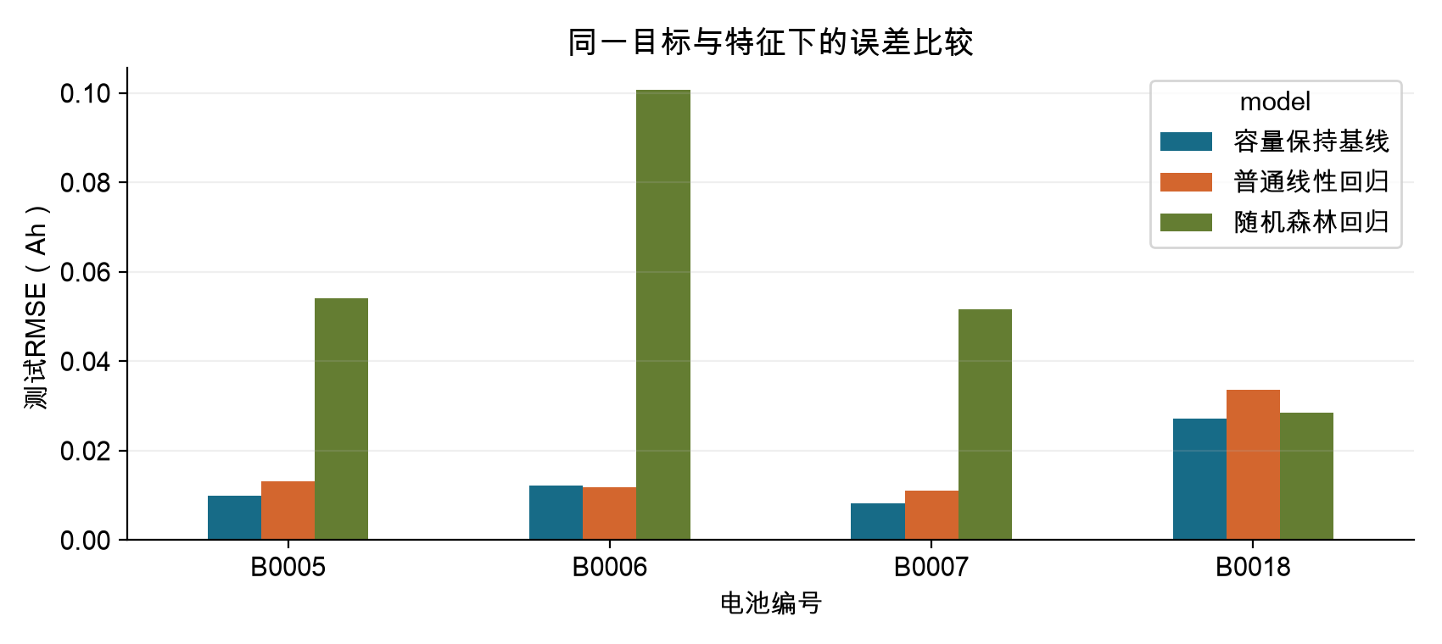
预测误差对比
平均 RMSE：
基线 0.014425 Ah
回归 0.017370 Ah
森林 0.058766 Ah。
平均 MAE 排序相同。
两个主模型都没有赢过
不需要训练的朴素基线。
各项指标均由逐点预测独立重算；129 个测试目标，24 组指标核对一致。
题目三 无人设备电池健康评估与剩余寿命预测 2026.10.31
8

Slide 9
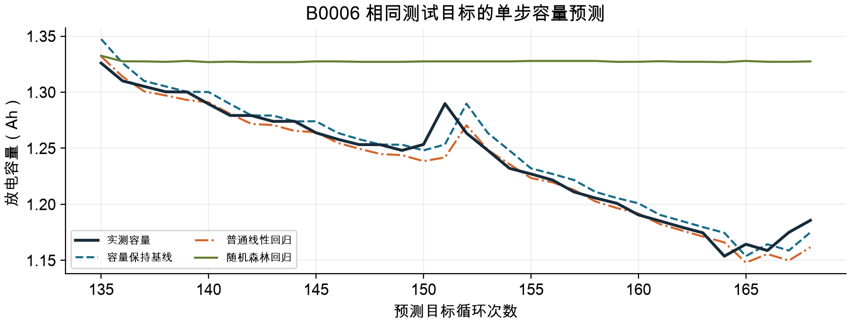
森林为什么会输
树的预测值被限制在训练标签范围内，
无法外推到更低的容量水平。
实测跌破训练范围后，
预测仍停在 1.33 Ah 附近。
改进方向：改预测差分 Q(t)−Q(t−1)，
等价于「基线＋修正项」。
本次结果如实保留，未回调参。
B0006 的实测、基线与两种模型预测；纵轴为容量（Ah）。
题目三 无人设备电池健康评估与剩余寿命预测 2026.10.31
9

Slide 10
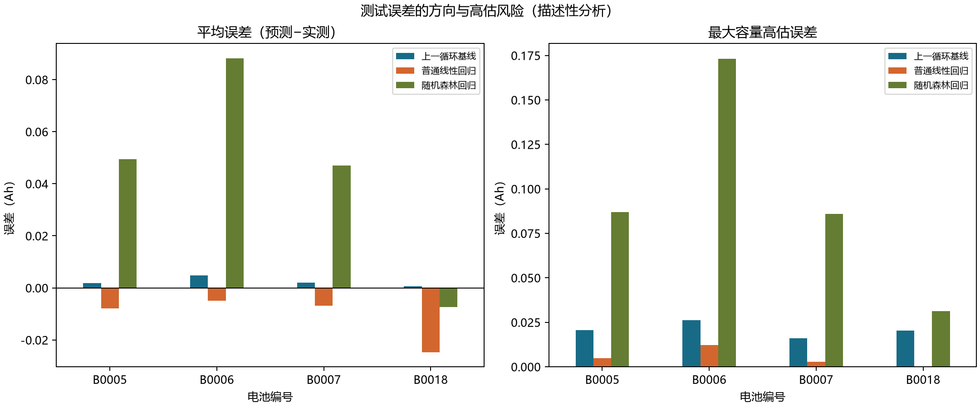
不确定性一：误差方向与高估风险
平均偏差（预测−实测）：
回归 −0.0111 Ah，偏低估；
森林 +0.0444 Ah，高估；
基线 +0.0023 Ah。
森林在三块电池的全部
测试点上高估容量，
B0006 最大高估 0.173 Ah。
高估容量比低估更危险，不能因为回归整体偏低估就断言它更安全。
题目三 无人设备电池健康评估与剩余寿命预测 2026.10.31
10

Slide 11
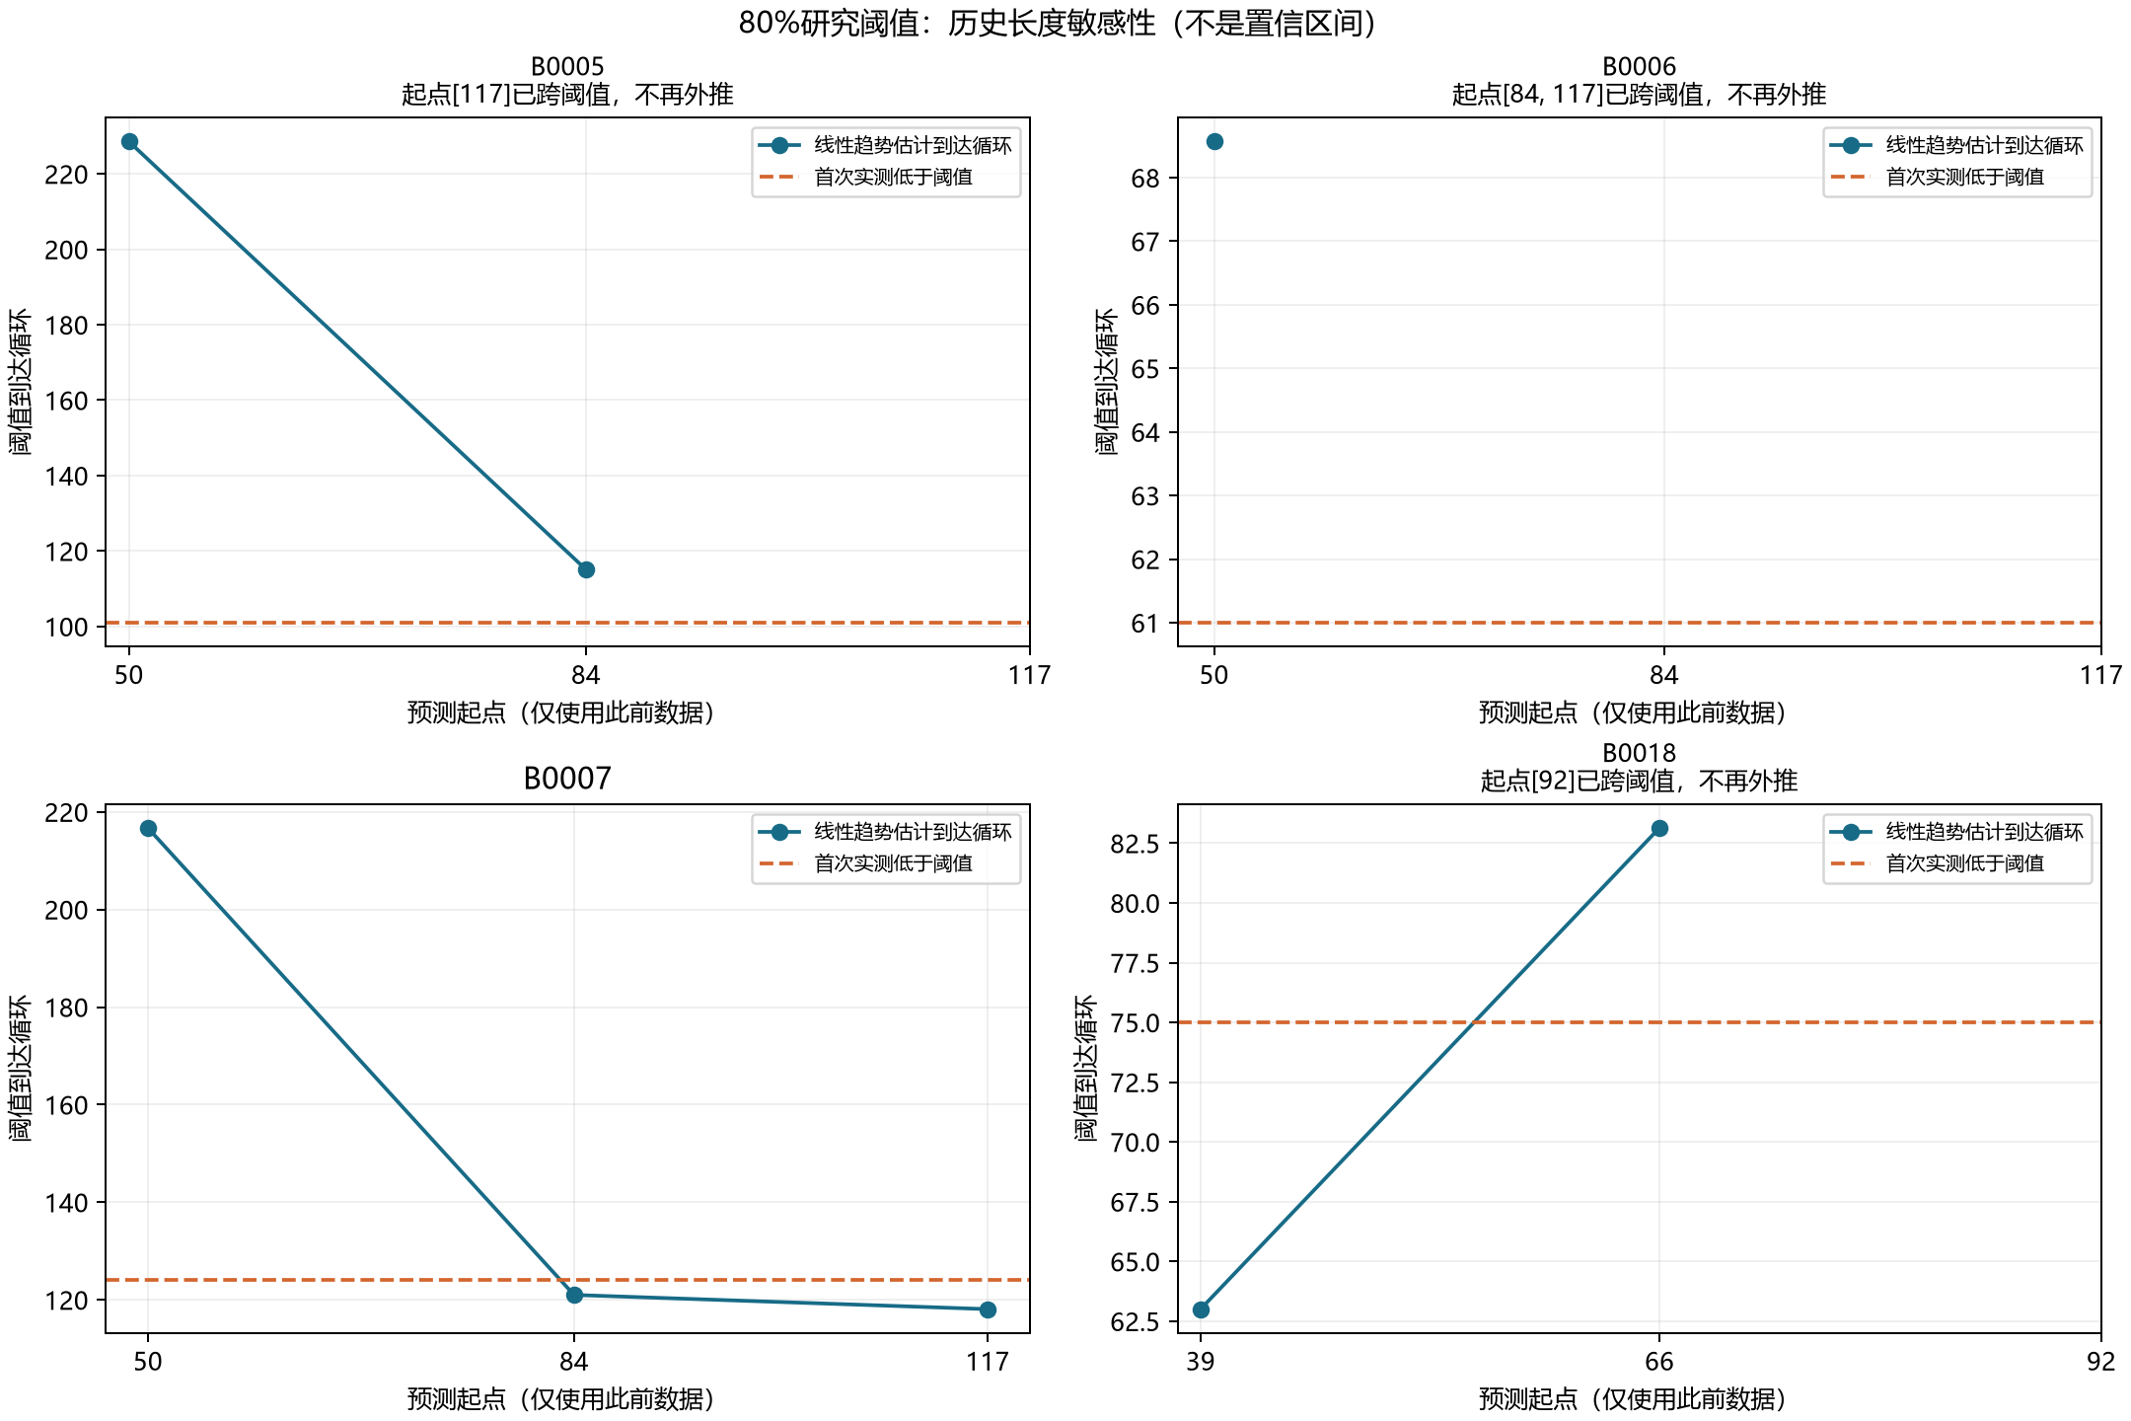
不确定性二：提前预警与寿命外推
首次跌破 80% 研究阈值：
第 101、61、124、75 次循环，
均早于测试段起点 135 / 106，
单步预测无法验证提前预警。
外推随历史长度剧烈变化：
B0005 前 30% 估第 228.6 次、
前 50% 估 115.1 次，实测 101 次。
该范围反映外推敏感性，不是置信区间；241 个滚动起点仅有 4 个真实事件。
题目三 无人设备电池健康评估与剩余寿命预测 2026.10.31
11

Slide 12
使用、维护与更换建议
· 保留容量保持作参照基线：它不需要训练，平均误差最低，可作为判断任何模型的下限。
· 逐电池查看预测偏差与最大高估，不能只看平均 RMSE；本次森林后期持续高估，不能据此乐观安排续航。
· 接近研究阈值（首循环容量的 80%）时用新一轮实测复核再决策，不要凭早期线性交点确定更换日期。
· 不要把容量误差换算成飞行分钟数或剩余寿命；数据集缺少任务能耗、电流与内阻信息。
· 需要新电池与更多工况外部验证后才可推广；结论只适用于这四块电池、24℃ 与本次时间划分。
题目三 无人设备电池健康评估与剩余寿命预测 2026.10.31
12

Slide 13
成员分工、复现与仓库
成员 | 承担模块 | 对应提交
杨晓真 25121619 | 建模与比较（06/07/08）、报告与过程PPT | 0b358f3 8e4d38e a1a2940
待填（本机 xxl-im） | 数据读取与清洗（01/01b）、检查用例与章节 | 4efe518 994f659
待填（Buln1120） | 第九步评估与不确定性（09） | 90ff04a
· 全仓 37 项自动化测试通过：清洗 7 项、跳变对照 3 项、回归 5 项、森林 4 项、第九步 18 项。
· 运行顺序：01 → 01b → 02 → 06 → 07 → 08 → 09，再执行 python -m unittest discover -s tests。
· 依赖：numpy、pandas、matplotlib、scikit-learn，图表默认使用 Arial Unicode MS。
· 仓库：https://github.com/yxz666-Y/python-midterm-pre
· 结论局限：只有四块电池、单一温度与一次时间划分，尚未做滚动起点重验与多工况外部验证。
题目三 无人设备电池健康评估与剩余寿命预测 2026.10.31
13

